Slide 1

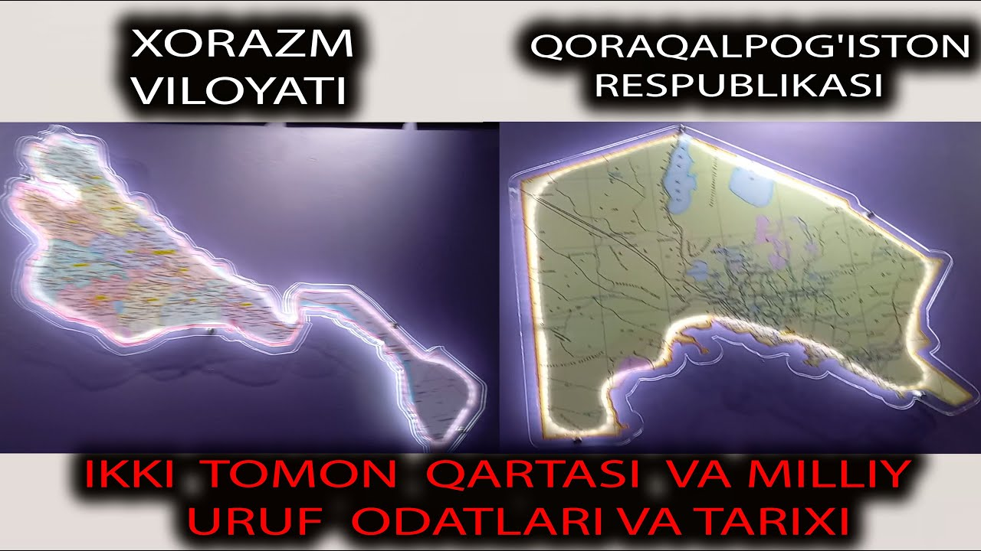
GEOGRAFIYA
8-
sinf
Mavzu: Xorazm viloyati va Qoraqalpog‘iston Respublikasi
O‘qituvchi: Yunusobod tumani
302-maktab geografiya fani o‘qituvchisi
Tursunpo‘latov Farhodjon

Slide 2
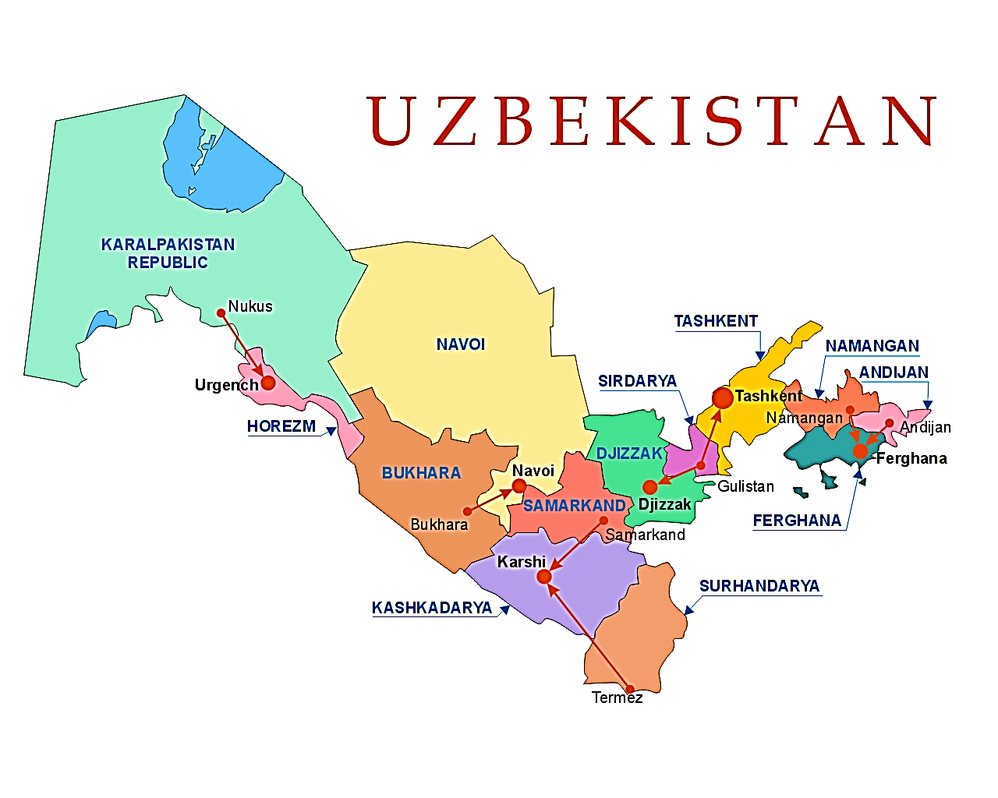
Xorazm viloyati
Xorazm viloyati mamlakatimiz hududini juda kichik qismin egallaydi.
Xorazm viloyatining yer yuzasi tekis bo‘lib, daryo yotqiziqlaridan iborat.
Viloyatning xo‘jalik hayotida Amudaryoning ahamiyati katta.
Polvon, Yermish, Shovot va Qilichniyozboy kanallari Amudaryo suvini butun viloyatga tarqatadi.
Viloyatda tuproq, suv va iqlim imkoniyatlaridan tashqari, shifobaxsh sho‘r ko‘llar, binokorlikda ishlatiladigan xomashyo (qum, tosh, qamish) ham mavjud.
Maydoni – 6,1 ming km²
Aholisi – 1 893,1 ming kishi (01.01.2021)
Tumanlari soni – 10 ta

Slide 3

Viloyat aholisi soni jihatidan mamlakat viloyatlari orasida oxirgi o‘rinlarda turadi.
Xorazmliklar yozda havoning qurib, isib ketishini hisobga olib, uylarni qalin paxsa devordan keng va baland (4–5 m) qilib quradi.
Qalin paxsa devor uy ichidagi harorat va namlikning bir me’yorda saqlanishini ta’minlaydi.
Yerosti suvi yer yuzasiga yaqinligidan yer to‘lalar, turli maqsadga mo‘ljallangan o‘ralar bo‘lmaydi.

Slide 4

Viloyat iqtisodiyoti, asosan, agrosanoat majmuyidan iborat.
Xiva, Shovot, Yangiariq tumanlarida paxtaning salmog‘i katta.
Gurlan tumanida esa sholipoyalar katta maydonni egallaydi.
Obikor yerlarda paxta bilan birga don, beda, makkajo‘xori, kartoshka va poliz ekinlari yetishtiriladi.
Iqtisodiyotning boshqa tarmoqlari bilan paxtachilikning qo‘shib olib borilishi suvdan va ishchi kuchlaridan oqilona foydalanishga imkon beradi.
Viloyatning barcha tumanlarida poliz ekinlari ekiladi.

Slide 5
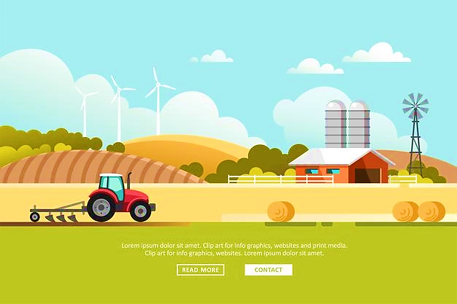
Qishloq xo‘jaligining asosiy tarmoqlari:
paxtachilik;
polizchilik;
sholichilik;
go‘sht-sut chorvachiligi;
pillachilik.

Slide 6

Asrlar bo‘yi davom etib kelayotgan xalq seleksiyasi tufayli Xorazmda ertapishar hamda kechpishar qovunlarning ajoyib navlari vujudga kelgan.
Qadimda ularni maxsus idishlarga solinib, tuyalarda, hatto Bag‘dod va Hindistonga (o‘sha vaqtda uch oylik yo‘l) jo‘natilgan.
1
2
Kelgusida bog‘
va tokzorlar maydonini kengaytirish ko‘zda tutiladi.
Xiva, Yangiariq, Gurlan, Hazorasp tumanlarida bog‘lar birmuncha ko‘p.
3
4
5
6
Yozgi yaylovlar va suv tanqisligidan chorvachilikda cho‘lga moslashgan qorako‘l
qo‘ylarning salmog‘i katta.
Qishloq xo‘jaligining ikkinchi muhim tarmog‘i chorvachilikdir.
7
Bu qo‘ylar, asosan, terisi va juni, go‘shti uchun boqiladi.
Viloyatda yaylovlar kamligidan ayrim xo‘jaliklar o‘z qo‘ylarini Qoraqalpog‘iston yaylovlarida boqadi.

Slide 7
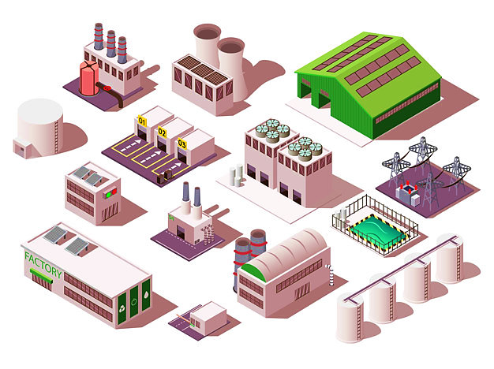
Viloyatda yengil va oziq-ovqat sanoatining yuzdan ortiq korxonalari mavjud.
Sanoat paxta, pilla, meva, sabzavot hamda chorva mahsulotlarini qayta ishlashdan iborat.
Shuningdek, tikuvchilik,
poyabzal, gilamdo‘zlik, qurilish materiallari, oziq-ovqat sanoati korxonalari bor.
Bu korxonalar shahar hamda tuman markazlarida joylashgan.

Slide 8


Sanoatning asosiy tarmoqlari:
elektroenergetika;
mashinasozlik;
qurilish materiallari;
yengil sanoat;
oziq-ovqat sanoati;
un-yorma sanoati.

Slide 9
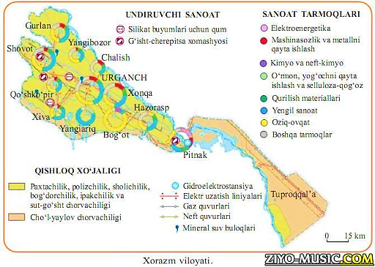
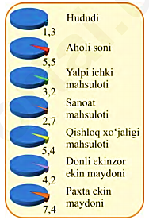

Slide 10
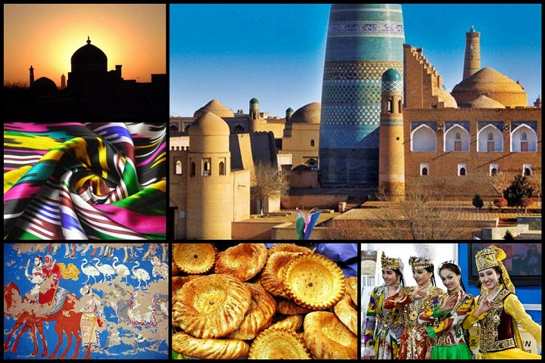
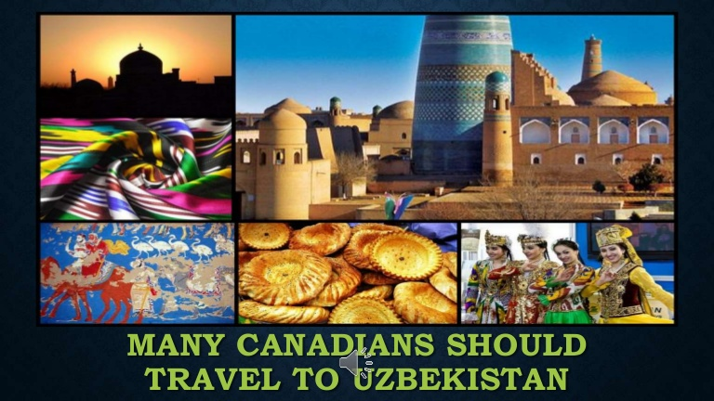
Xorazm viloyatining turizm salohiyatini rivojlantirish, turistlar oqimini yanada ko‘paytirishga katta e’tibor qaratilmoqda.
Urganch shahridagi Shovot kanali bo‘yida “Shovot” kichik turizm zonasini hamda Xiva shahrida “G‘ovuk ko‘l” kichik turizm zonasini tashkil etish hamda ularda zamonaviy mehmonxona komplekslari, madaniy-sog‘lomlashtirish, savdo-ko‘ngilochar va turizm ahamiyatiga ega bo‘lgan boshqa obyektlarni qurish rejalashtirilmoqda.

Slide 11

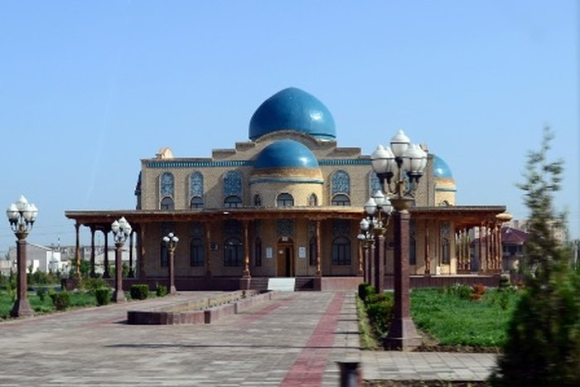
Urganch – viloyatning ma’muriy, iqtisodiy va madaniy markazidir. Shaharda oziq-ovqat sanoati ahamiyatiga ko‘ra yengil sanoatdan keyingi o‘rinda turadi.
Shahar elektr energiyani Taxiatosh IES va Tuyamo‘yin GESdan oladi. Shaharning shimoliy qismida, asosan, turar joy binolari, ilmiy va madaniy-ma’rifiy muassasalar, janubiy qismida esa ishlab chiqarish korxonalari joylashgan.

Slide 12
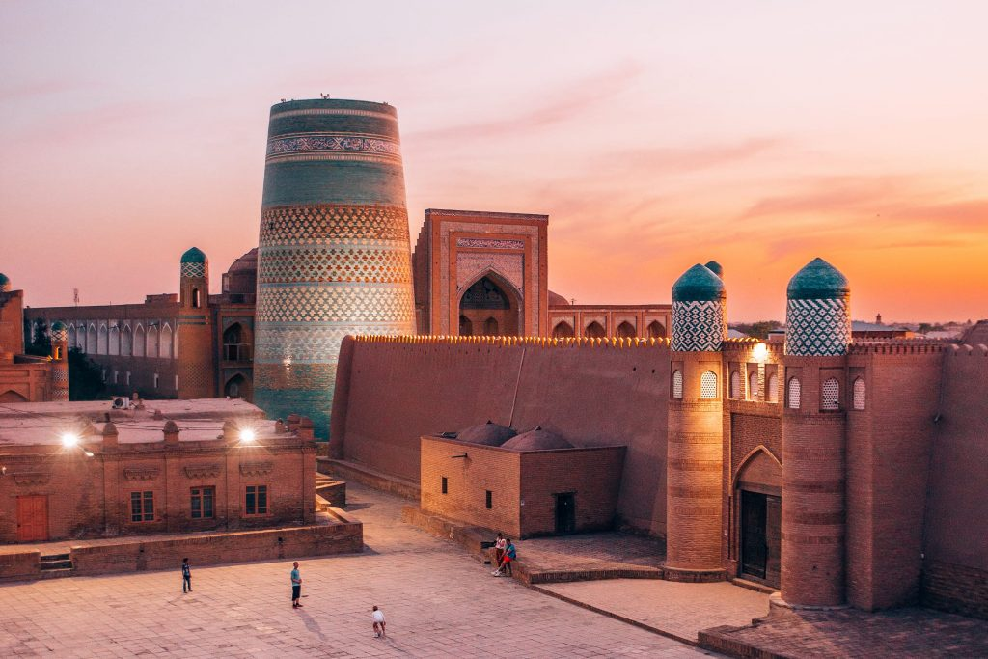
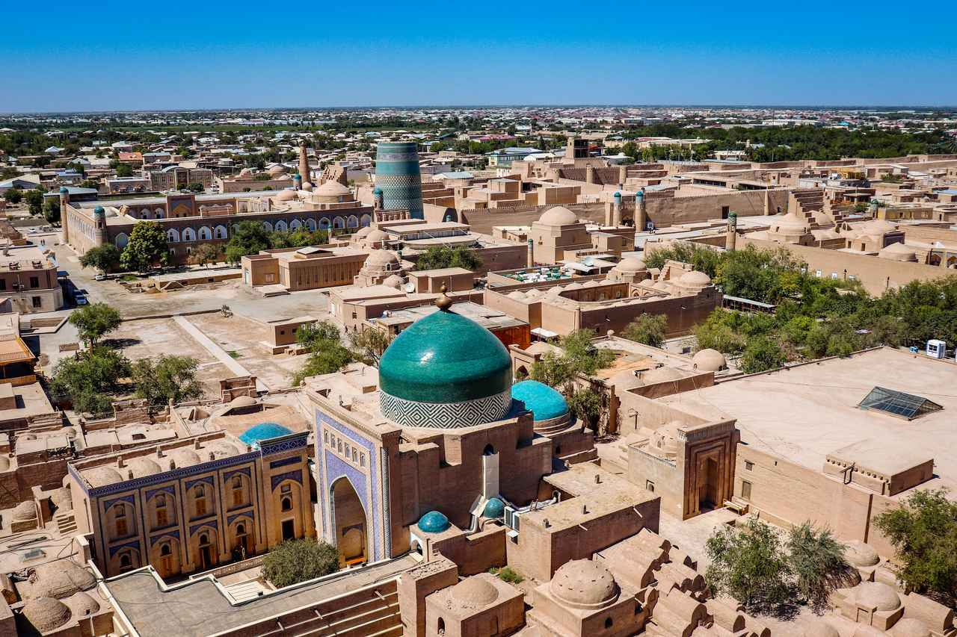
Xiva – viloyatdagi qadimiy, milliy me’morchilik yodgorliklariga boy
shahardir. Xiva badiiy hunarmandchilikning muhim markazidir.
Bu yerda yog‘och va toshlarga naqsh solish, zargarlik, naqqoshlik, kashtachilik, miskarlik va kulolchilikdagi ajoyib mahorat avloddan avlodga o‘tib kelmoqda. Xiva mashhur o‘zbek matematigi, astronomi va geografi Muhammad ibn Muso al-Xorazmiyning vatanidir.

Slide 13
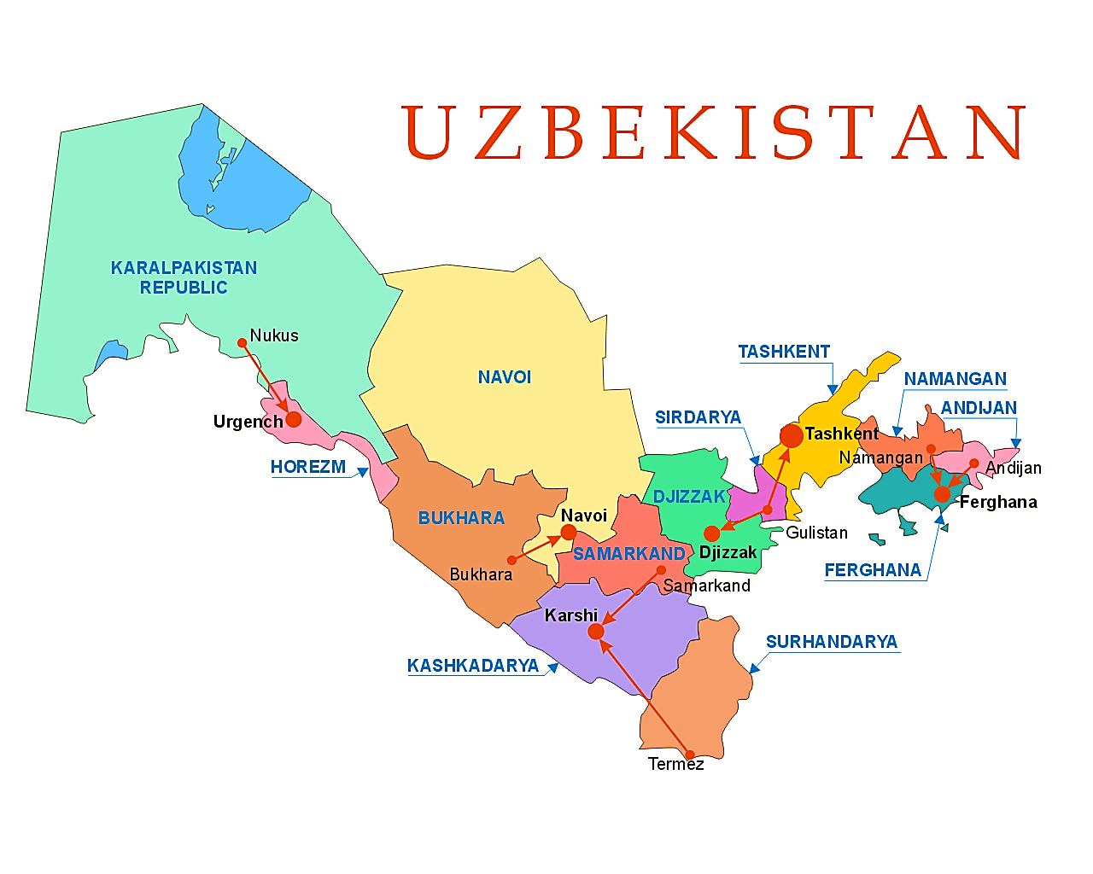
Qoraqalpog‘iston Respublikasi
Qoraqalpog‘iston Respublikasi mamlakatimizning shimoli-g‘arbida joylashgan.
Temiryo‘l, avtomobil va havo transportining yo‘lga qo‘yilishi respublika ishlab chiqaruvchi kuchlarining uzluksiz yuksalishiga zamin hozirladi.
Qoraqalpog‘iston muxtor viloyat sifatida 1925-yilda tashkil topgan, 1932-yilda muxtor respublikaga aylantirilgan, 1936-yilda O‘zbekiston tarkibiga kirgan.
Hududning yana bir o‘ziga хosligi janubdan issiq va quruq “afg‘on shamoli” esib, ekinlarga jiddiy zarar yеtkazishidir.
Maydoni – 166,6 ming km²
Aholisi – 1 923,8 ming kishi (01.01.2021)
Tumanlari soni – 15 ta

Slide 14
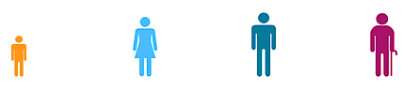
Qoraqalpog‘iston Respublikasida 1,9 mln dan ortiq kishi yashaydi.
Aholining 1/3 qismini o‘zbeklar, deyarli yana shuncha qismini qoraqalpoqlar, qolganlarini qozoqlar va boshqa millatlar tashkil etadi.

Slide 15

Qoraqalpog‘iston Respublikasi xo‘jaligining asosi agrosanoat majmuyidan iborat. Bu yerda obikor dehqonchilik mehnat va mablag‘ni ko‘proq talab etadi. Jumladan, Amudaryo mansabida sug‘orish kanali qazilishi suv bosib ketishidan saqlovchi dambalar va botqoqliklarni qurituvchi zovurlar qazishga majbur etgan.

Slide 16
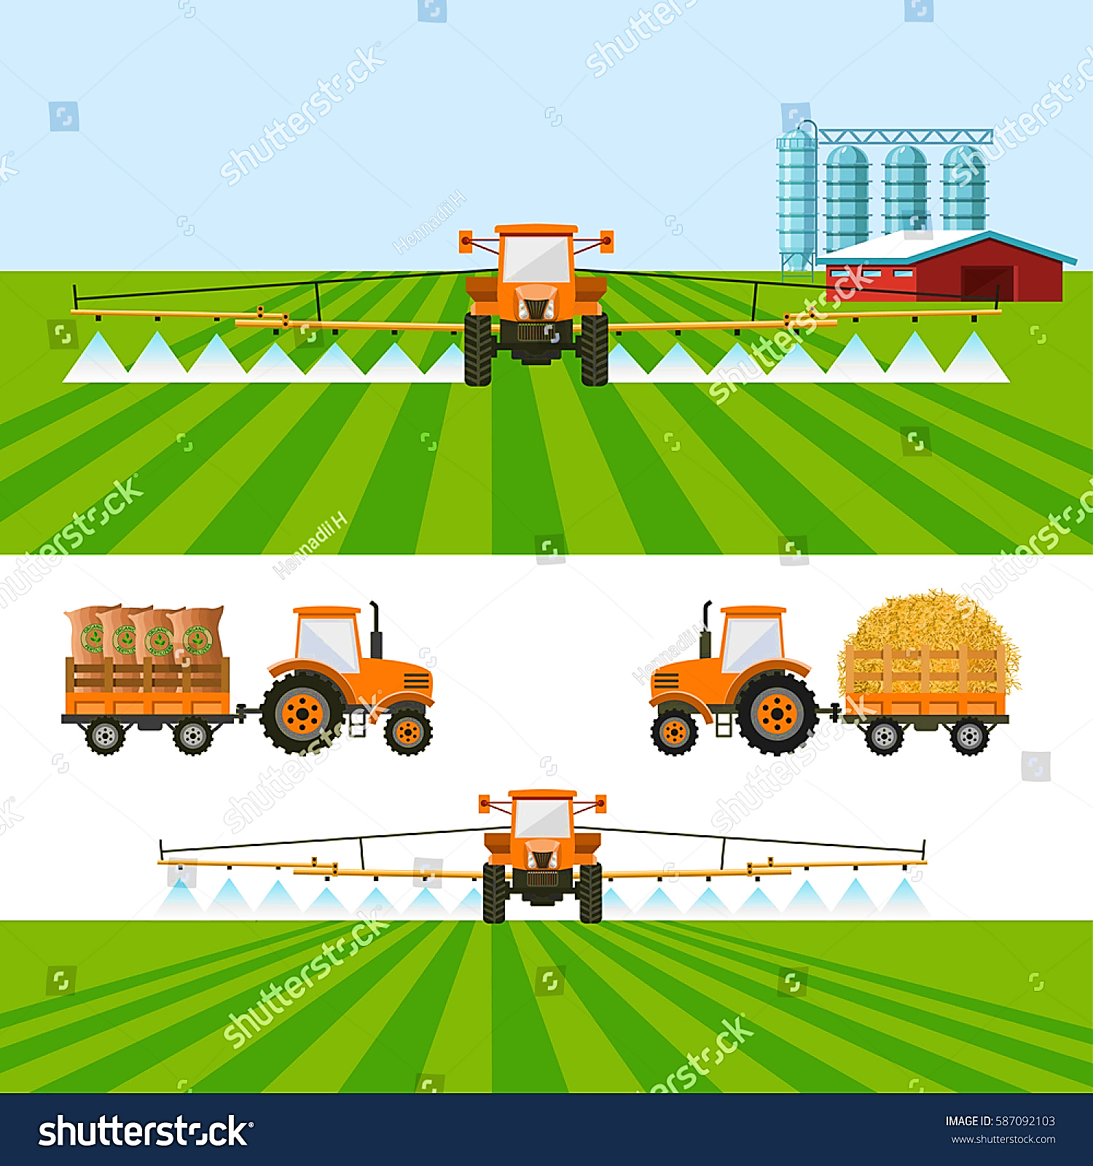
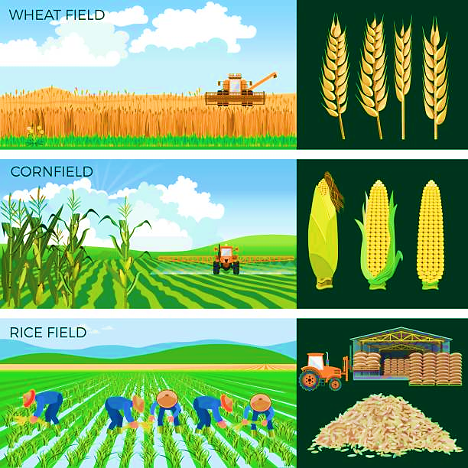
Qishloq xo‘jaligining asosiy tarmoqlari:
sholichilik;
paxtachilik;
polizchilik;
qo‘ychilik.

Slide 17
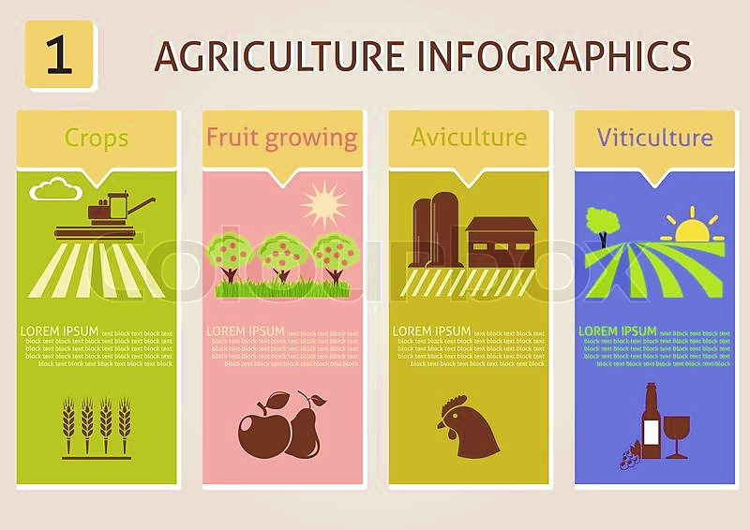
O‘tgan yillarda irrigatsiya tarmoqlari qayta qurildi hamda kengaytirildi.
Qizketgan, Paxta-arna kabi yangi kanallar qurildi.
Amudaryoning har ikkala qirg‘og‘i bo‘ylab cho‘zilib ketgan toshqinga qarshi dambalar barpo etildi.
Ulkan gidrotexnika inshooti – Taxiatosh gidrouzeli 1973-yilda ishga tushirildi.

Slide 18
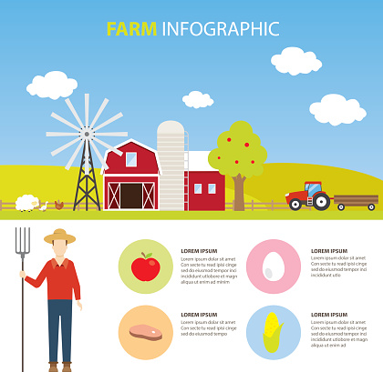
Qoraqalpog‘iston ekin maydonining katta qismida paxta va g‘alla yetishtiriladi. Amudaryo mansabida beda va sholi yetishtirish qulay. Qoraqalpog‘iston O‘zbekistondagina emas, balki O‘rta Osiyoda urug‘lik beda yetishtiradigan eng yirik mintaqadir. Beda urug‘ining Qoraqalpog‘iston navi eng sifatli hisoblanadi. G‘alla ekinlaridan sholi, oq jo‘xori va makkajo‘xori ko‘p ekiladi. Sholikorlik katta o‘rin tutadi. O‘zbekistondagi sholi maydonlarining katta qismi Qoraqalpog‘istondadir.

Slide 19

Chorvachilik Qoraqalpog‘iston Respublikasi xo‘jaligining muhim
tarmog‘idir. Keng yaylovlar va Amudaryo mansabidagi o‘tloqlar chorvachilikning qadimdan yem-xashak bazasi bo‘lib kelgan. Mollarni boqish uchun beda, makkajo‘xori va oq jo‘xoridan tashqari, paxta tozalash, yog‘, sut-moy sanoati korxonalari chiqindilaridan ham foydalaniladi. Cho‘l yaylovlarida yil bo‘yi qorako‘l qo‘ylari boqiladi. Cho‘ldagi xo‘jaliklarda qisman tuya ham boqiladi. Qoramollar obikor dehqonchilik mintaqalarida – Amudaryo mansabida sut, go‘sht uchun boqiladi.

Slide 20
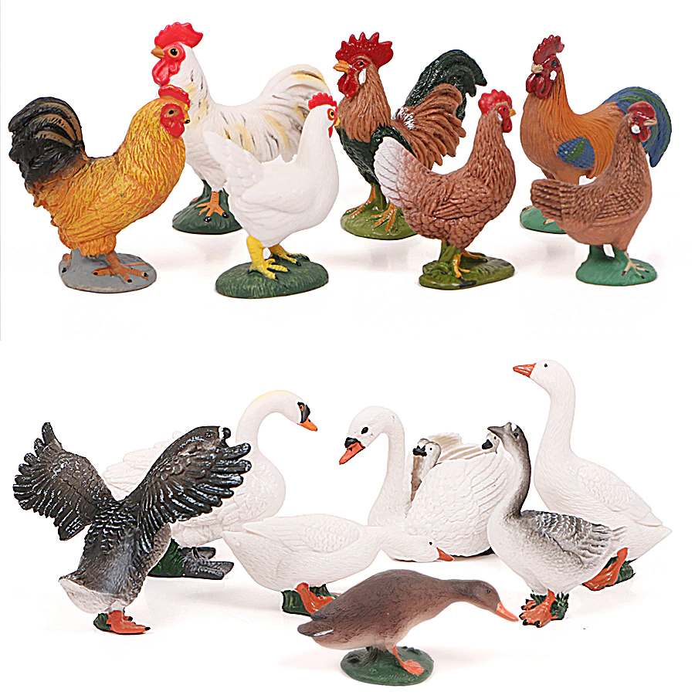
Qoraqalpog‘istonda parranda, ayniqsa, suv parrandalarini ko‘paytirish uchun keng imkoniyat bor. To‘rtko‘l tumanida xo‘jaliklararo parrandachilik fermasi barpo etildi. Pillachilik To‘rtko‘l va Amudaryo tumanlarida rivojlangan. Bu ikki tuman Qoraqalpog‘iston Respublikasidagi jami pillaning asosiy qismini beradi.

Slide 21

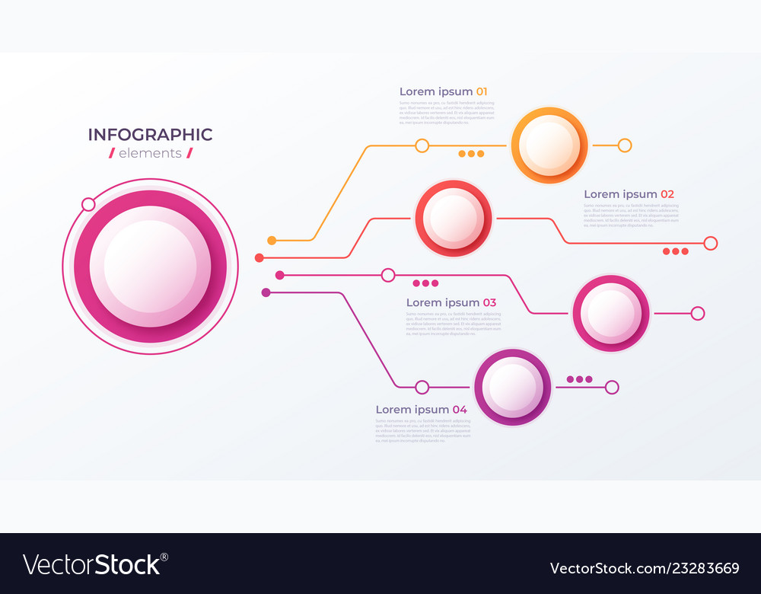
Oziq-ovqat sanoati jadal rivojlanmoqda. Qoraqalpog‘istonda umum foydalaniladigan va ayrim korxonalarga tegishli elektr stansiyalar bor. Taxiatosh IES shular ichida eng yirigidir. Korxona va aholi punktlari gazlashtirildi. Taxtako‘pir tumanida suvni chuchuklashtirish qurilmasi ishga tushirildi.
Qoraqalpog‘iston sanoatining rivojlanishida Chorjo‘y–Qo‘ng‘irot temiryo‘lining ishga tushirilishi muhim rol o‘ynadi.
Sanoatning energetika, metallsozlik, kimyo, binokorlik kabi yangi tarmoqlari vujudga kela boshladi.
Qo‘ng‘irotda yiliga 160 ming tonna kalsiyli soda, 150 ming tonna kaustik soda, 20 ming tonna oziq-ovqat sodasi va 400 ming tonna osh tuzi ishlab chiqaradigan ulkan zavod ishga tushirildi.

Slide 22
Sanoatning asosiy tarmoqlari:
elektroenergetika;
kimyo va gaz-kimyo;
qurilish materiallari;
yengil sanoat;
oziq-ovqat;
un-yorma.

Slide 23

Binokorlik materiallari sanoati g‘isht, ohak, qamish, plita ishlab chiqaradi. Ular, asosan, Xo‘jayli, Nukus, Taxiatosh shaharlaridadir. Qoraqalpog‘istondagi sement xomashyosi binokorlik materiallari ishlab chiqarishni barqaror rivojlantirishga imkoniyat yaratadi.
Metallsozlik qishloq xo‘jaligi, sanoat va transport ehtiyojlariga xizmat qiladi. Taxiatoshdagi mexanika zavodida suzib yuradigan nasoslar tuzatiladi. Buxoro gazi va undan chiqqan neft, kaliyli, magniyli tuz konlari, ohak va fosforit konlari negizida kimyo sanoati rivojlanmoqda.

Slide 24
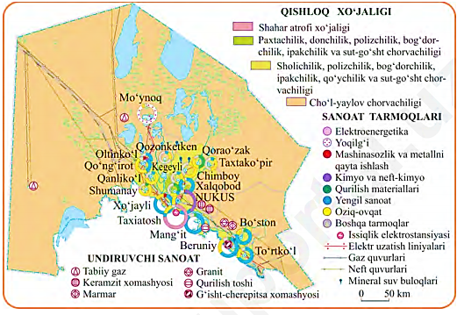
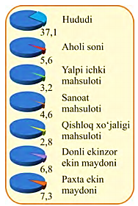

Slide 25
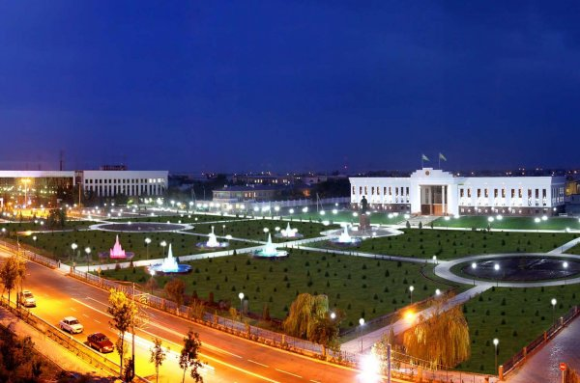
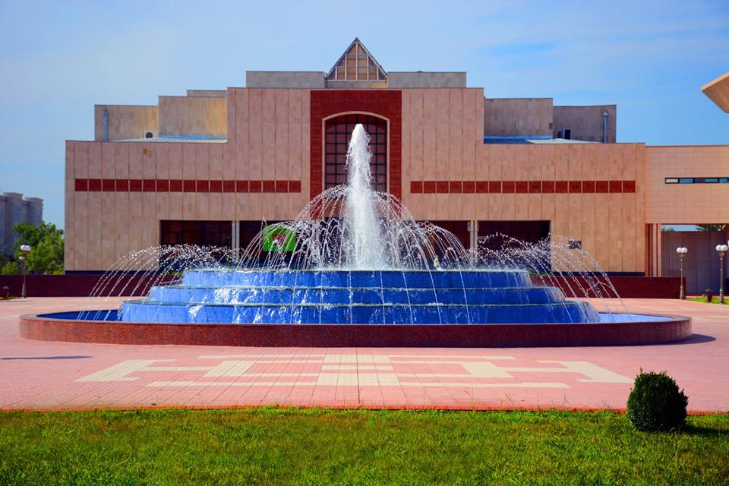
Qoraqalpog‘iston Respublikasida 12 ta shahar bor.
Nukus – Qoraqalpog‘iston Respublikasining poytaxti, sanoat va madaniyat markazi hisoblanadi.
Shahar 1932-yilda kichik ovul o‘rnida barpo bo‘ldi.
Geografik o‘rnining qulayligi tufayli 1939-yilda respublikaning poytaxti To‘rtko‘ldan Nukusga ko‘chdi.
Amudaryoda qurilgan gidrotexnik to‘g‘on orqali Nukusga temiryo‘l va avtomobil yo‘li o‘tkazildi.
Shaharda poligrafiya kombinati, motor tuzatish, g‘isht zavodlari, yengil sanoat va oziq-ovqat sanoati korxonalari bor.

Slide 26
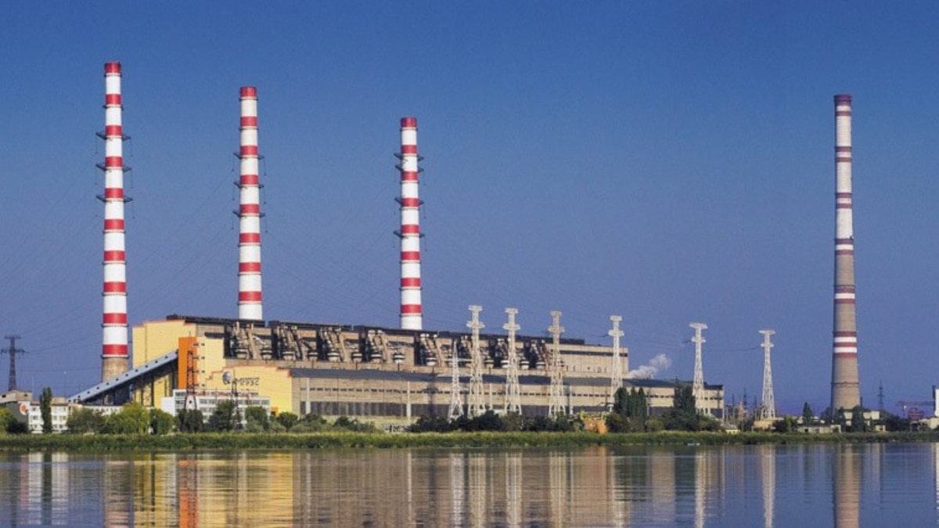
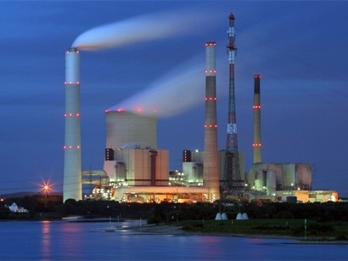
Taxiatosh – shu nomdagi IES qurilishi munosabati bilan 1952-yilda qad ko‘tardi.
U energetiklar, gidrotexniklar, muhandislar va suvchilar shahridir.
Taxiatosh yaqinida Amudaryoga qurilgan yirik gidrotexnik to‘g‘on shahar xo‘jaligini yanada yuksaltirdi.
Kelajakda Taxiatosh, asosan, binokorlik materiallari ishlab chiqaruvchi markaz sifatida yanada rivojlanadi, unda yangi korxonalar quriladi.

Slide 27
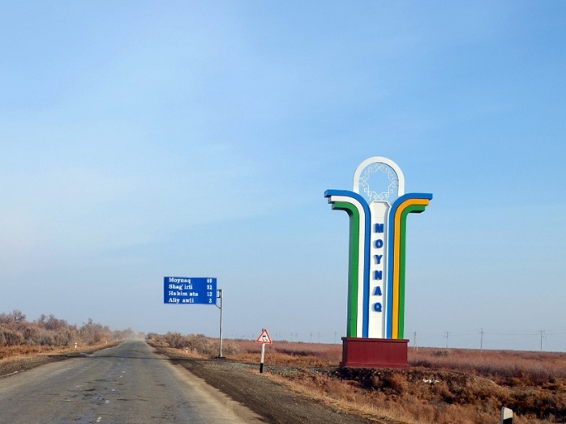
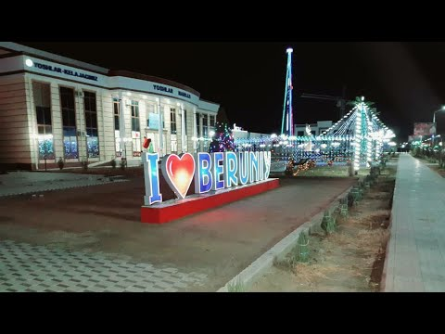
Mo‘ynoq – Orol dengizi sohilidagi sobiq port shahar.
Orol suv sathining keskin pasayib ketishi oqibatida shahar dengizdan uzoqda qolib ketdi.
Natijada shahar xo‘jaligi butkul o‘zgardi.
Beruniy – Amudaryoning o‘ng qirg‘og‘ida joylashgan muhim sanoat markazidir.
Shahar avtomobil yo‘li orqali Nukus bilan bog‘langan.
Paxta tozalash va yog‘ zavodlari shaharning asosiy korxonalari hisoblanadi.

Slide 28


Mustaqil bajarish uchun topshiriqlar
1. Darslikdagi “Xorazm viloyati va Qoraqalpog‘iston Respublikasi” mavzusini o‘qing.
2. Mavzu yuzasidan berilgan savollarga javob yozing.

